Slide 1
연구실 세미나 목차
발표자
제목
연구/논문
유재상
Product platform lifecycle management strategy for pre-planned period
연구 및 논문

Slide 2
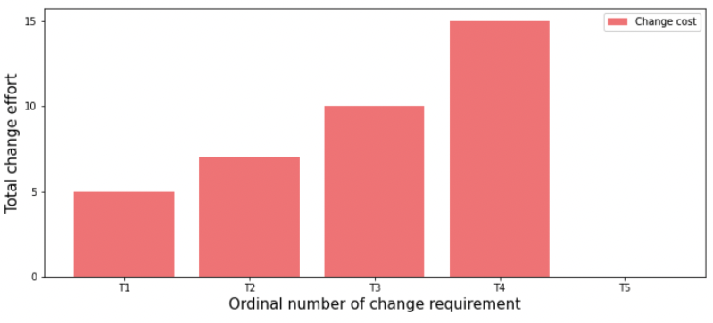
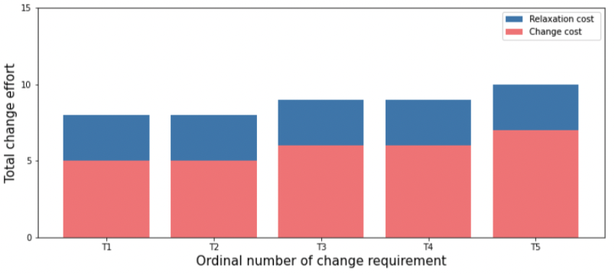
Engineering change management with product platform lifecycle management
<Existing problem>
What to do
- 대안 선정 (ECM) - Unchangeable ( = platform) component
- Lifecycle (holistic view)
- Auxiliary effort to mitigate platform maturity
Snowball effect
x
변하지 않는 platform의 “lifecycle”을
고려한 candidate selection
+
장기적인 운영 전략을 위한
relaxation effort
<Way of solving>
stable
: 전체 lifecycle 내의 cost 최소화
Effort (Cost & duration)
- Change effort
- Relaxation effort
→ least effect on platform-variant interface
Trade off between cost and dependency
Notes:
Direct cost : 단순 그 모듈을 통해 FR을 해결하는 과정속에서 발생하는 cost
Additional effort : 앞 단의 candidate로 인한 PC와의 dependency를 relaxation 하는 노력 → platform 간의 independence를 유지하기 위한 maintenance effort
Need (release) management strategy with considering (pre-planned) platform life cycle
Identification of component combination from various candidates that deal with customer requirement - Need microscopic view of adaptability (Module or component level) - Change management with unchangeable (= product platform) component - Additional effort to reduce the impact towards platform vs platform maturity acceleration
즉, 플랫폼을 기반으로 하여 생산한 제품의 들어가는 design cost를 최소화 하는 방향으로 change를 관리해보자.
그래서 어떤 decision을 하고 싶은가.
Platform renewal의 시점을 선택
Platform 을 새로 만들것인지, 기존 platform으로 만들어야 하는지
기존에 정한 platform lifecycle 동안의 cost & duration이 가장 적은 decision을 선정. (With DP)

Slide 3
Engineering change management with product platform lifecycle management
<Existing problem>
What to do
변하지 않는 platform의 “lifecycle”을
고려한 candidate selection
+
장기적인 운영 전략을 위한
relaxation effort
Snowball effect
x
: 전체 lifecycle 내의 cost 최소화
1
1
5
5
<Way of solving>
- Change effort
- Relaxation effort
C
C
2
2
4
4
3
3
stable
1
1
5
5
P
P
4
2
2
4
3
3
1
1
5
5
P
P
Trade off between cost and dependency
2
2
4
4
3
3
Notes:
Direct cost : 단순 그 모듈을 통해 FR을 해결하는 과정속에서 발생하는 cost
Additional effort : 앞 단의 candidate로 인한 PC와의 dependency를 relaxation 하는 노력 → platform 간의 independence를 유지하기 위한 maintenance effort
Need (release) management strategy with considering (pre-planned) platform life cycle
Identification of component combination from various candidates that deal with customer requirement - Need microscopic view of adaptability (Module or component level) - Change management with unchangeable (= product platform) component - Additional effort to reduce the impact towards platform vs platform maturity acceleration
즉, 플랫폼을 기반으로 하여 생산한 제품의 들어가는 design cost를 최소화 하는 방향으로 change를 관리해보자.
Effort (Cost & duration)
- Change effort
- Relaxation effort
→ least effect on platform-variant interface
그래서 어떤 decision을 하고 싶은가.
Platform renewal의 시점을 선택
Platform 을 새로 만들것인지, 기존 platform으로 만들어야 하는지
기존에 정한 platform lifecycle 동안의 cost & duration이 가장 적은 decision을 선정. (With DP)

Slide 4
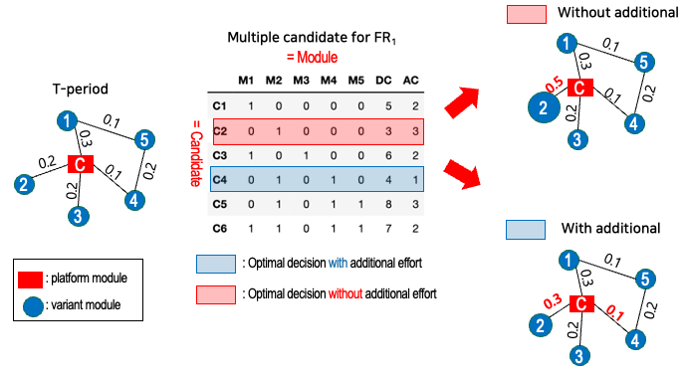
Engineering change management with product platform lifecycle
Effort (Cost & duration)
- Change effort
- Relaxation effort
size : direct effort
: interdependency
“Keep iterate during platform lifecycle”
Product life cycle
without
Cannot
Move myopic view
T¹
T²
T³
T⁴
→
with
Long-term view
T¹
T²
T³
T⁴
T⁵
Platform의 cost 최소화
Notes:
Direct cost : 단순 그 모듈을 통해 FR을 해결하는 과정속에서 발생하는 cost
Additional effort : 앞 단의 candidate로 인한 PC와의 dependency를 relaxation 하는 노력 → platform 간의 independence를 유지하기 위한 maintenance effort
Need (release) management strategy with considering (pre-planned) platform life cycle
Identification of component combination from various candidates that deal with customer requirement - Need microscopic view of adaptability (Module or component level) - Change management with unchangeable (= product platform) component - Additional effort to reduce the impact towards platform vs platform maturity acceleration
그래서 어떤 decision을 하고 싶은가.
Platform renewal의 시점을 선택
Platform 을 새로 만들것인지, 기존 platform으로 만들어야 하는지
기존에 정한 platform lifecycle 동안의 cost & duration이 가장 적은 decision을 선정. (With DP)

Slide 5
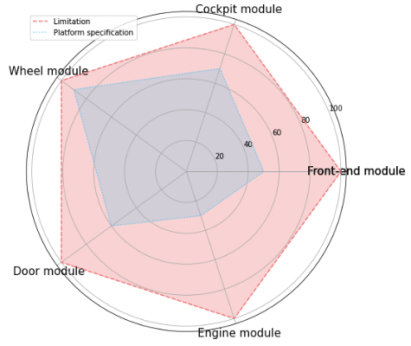
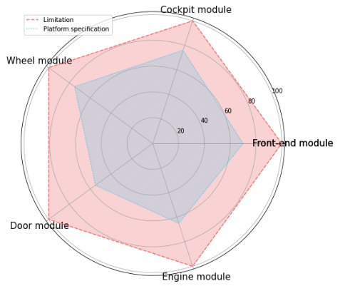
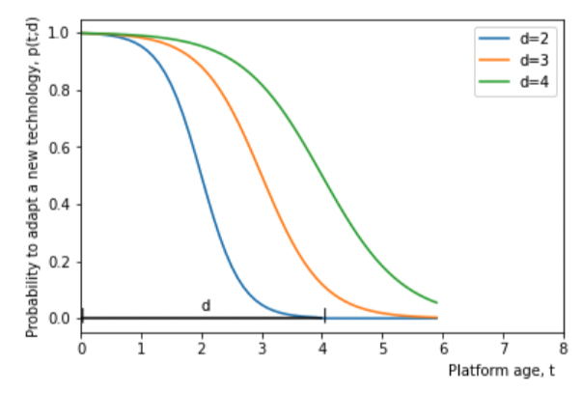
Engineering change management with product platform lifecycle
Before
After
Is product platform properly used within pre-planned duration?
If pre-planned duration = 5
Reasons :
Relative obsolescence
Dynamic exogeneous factors
Internal complexity
The gap between design and application stage
Existing way :
→ Make flexible product platform design (config)
d=4
d=3
d=2
d = max(MS₁ ,MS₂ ,MS₃ ,MS₄ ,MS₅ …)
Need (release) management strategy with considering (pre-planned) platform life cycle
Identification of component combination from various candidates that deal with customer requirement - Need microscopic view of adaptability (Module or component level) - Change management with unchangeable (= product platform) component - Additional effort to reduce the impact towards platform vs platform maturity acceleration
<Product platform replacement: impact of performance objectives, innovation speed, and competition >
< Chang Muk Kang , Yoo S. Hong & Woonghee Tim Huh (2012) Platform replacement planning for management of product family obsolescence, IIE Transactions, 44:12, >
Notes:
a long-lasting platform is prone to obsolescence and, thus, to becoming unsuitable for the adoption of state-of-the-art technologies.
1) 외부 효과가 너무나 dynamic 해서 design 단계에서 cover가 불가능
2) Product platform design 단계와 실제 그것을 사용하는 단계 사이의 격차로 인해, 모든 것을 다 담기가 불가능
Main) 회전 속도 혹은 파워를 증가해달라.
1)회전 축 자체를 변경하거나,
2)회전축을 감싸고 있는 부분에 대한 재설계를 통해 속도를 올리는 방법 자체를 바꾸는 등
3) 기존 그것과 인전한 모듈의 무게를 줄이거나
여기서의 패널티란, 플랫폼에 영향을 주는 정도 / 둘 사이의 interaction 정도?
가령 power 가 100까지 handle. 초기엔 20 -> 30 정도로 늘었다고 해서, 플랫폼 자체에 대한 엄청난 노후화 같은 것이 현상화 되지 않음.

Slide 6
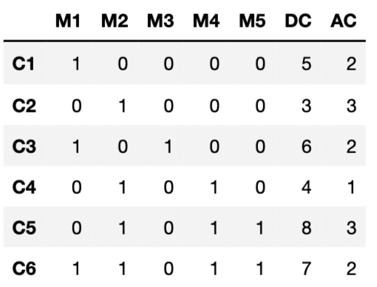
Without additional
Multiple candidate for FR₁
1
= Module
0.1
0.3
5
T-period
0.5
C
0.2
2
0.1
1
0.2
0.1
4
0.3
5
3
= Candidate
0.2
C
0.2
2
0.1
0.2
4
3
With additional
: Optimal decision with additional effort
1
0.1
: platform module
0.3
5
: Optimal decision without additional effort
0.3
: variant module
C
0.2
2
0.1
0.2
4
3
Direct cost : 단순 그 모듈을 통해 FR을 해결하는 과정속에서 발생하는 cost
Additional effort : 앞 단의 candidate로 인한 PC와의 dependency를 relaxation 하는 노력 → platform 간의 independence를 유지하기 위한 maintenance effort

Slide 7
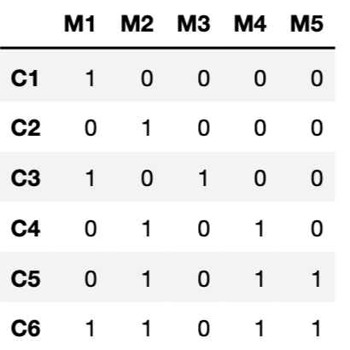
Without additional
Multiple candidate for FR₁
= Module
1
0.1
0.3
5
T-period
0.5
C
0.2
1
2
0.1
0.1
0.2
0.3
5
4
= Candidate
3
0.2
C
0.2
2
0.1
0.2
4
3
With additional
: Optimal decision with additional effort
1
0.1
0.3
5
: Optimal decision without additional effort
0.3
C
0.2
2
0.1
0.2
4
3
그래서 어떤 decision을 하고 싶은가.
Platform renewal의 시점을 선택
Platform 을 새로 만들것인지, 기존 platform으로 만들어야 하는지
기존에 정한 platform lifecycle 동안의 cost & duration이 가장 적은 decisio을 선정. (With DP)

Slide 8
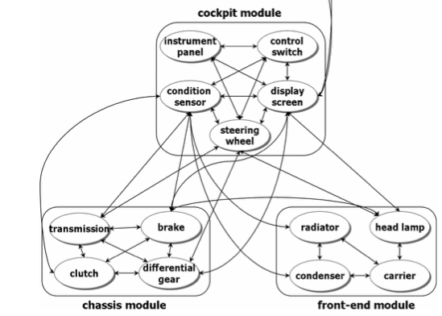

Methodology
Calculate penalty and additional process effort
FR occurs
Multiple candidate for FR₁
Increase the speed of rotating power
*Option) Consider degree
Processing to prevent further propagation to PC
*Option) Decision whether platform replacement or develop NPD
Choose one that doesn’t cause a lot of obsolescence effect on PC
Notes:
a long-lasting platform is prone to obsolescence and, thus, to becoming unsuitable for the adoption of state-of-the-art technologies.
1) 외부 효과가 너무나 dynamic 해서 design 단계에서 cover가 불가능
2) Product platform design 단계와 실제 그것을 사용하는 단계 사이의 격차로 인해, 모든 것을 다 담기가 불가능
Main) 회전 속도 혹은 파워를 증가해달라.
1)회전 축 자체를 변경하거나,
2)회전축을 감싸고 있는 부분에 대한 재설계를 통해 속도를 올리는 방법 자체를 바꾸는 등
3) 기존 그것과 인전한 모듈의 무게를 줄이거나
여기서의 패널티란, 플랫폼에 영향을 주는 정도 / 둘 사이의 interaction 정도?
가령 power 가 100까지 handle. 초기엔 20 -> 30 정도로 늘었다고 해서, 플랫폼 자체에 대한 엄청난 노후화 같은 것이 현상화 되지 않음.

Slide 9
핵심 measure
- Cost & (lead) Time
- interface
핵심은 direct cost vs inter-relation
그러면 어떻게 dependency와 direct cost & time 간의 관계를 설명할 수 있을까?
MY logic
Step 1) 해당하는 부품(모듈)의 change management direct cost & time
Step 2) Platform component와의 independency를 유지하기 위한 additional effort (time & cost)
step 3) identification of component combination
이 결정으로 인해, t+1 시점에 direct cost가 달라짐.
즉, step2)를 고려하지 않을 시, 그 다음 시점에서의 Platform module과의 dependency 증가 → 더 큰 direct cost & time이 필요.
Notes:
여기서의 step2)는,
선택사항. 즉, 안해도 상관은 없으나, 그 만큼 둘 사이의 dependency가 증가됨.
따라서, 이러한 사항이 전파가 되면, 장기간적으로는 step1)에서의 cost가 커짐에 따라서 더 좋지 않은 퍼포먼스가 난다.
그러면 어떻게 dependency와 direct cost & time 간의 관계를 설명할 수 있을까?

Slide 10
M1 과 M4가 모듈이 변경 + platform lifecycle 을 위한 추가적인 effort가 없으면
 | M1 | M2 | M3 | M4 | M5
M1 | 0.3 | 0.2 | 0.1 |  | 0.1
M2 | 0.2 |  |  | 0.2
M3 | 0.1 |  |  | 0.3
M4 |  | 0.2 | 0.3 |  | 0.2
M5 | 0.1 |  |  | 0.2
 | M1 | M2 | M3 | M4 | M5
M1 | 0.3 | 0.2 | 0.1 |  | 0.1
M2 | 0.4 |  |  | 0.5
M3 | 0.1 |  |  | 0.3
M4 |  | 0.2 | 0.3 |  | 0.2
M5 | 0.1 |  |  | 0.2
이렇게 M1 과 M4가 Platform module (=M2)와의 interface가 가까워짐에 따라
다가오는 ECM (engineering change management)에 대한 direct effort 는 보다 커진다. 따라서, 하고싶은 전체 큰 그림은,
1) Additional effort가 단기간적으로는 더 cost & time 이 들겠으나, 2) 이러한 platform component와의 independency를 유지 (혹은 최소화)함으로써
3) 다가오는 direct cost를 줄인다. 이 trade- off 를 통해, holistic view로 장기간적인 플랫폼 life-cycle을 위해선 additional effort ( with unchanged module)이 필요하다.
Notes:
a long-lasting platform is prone to obsolescence and, thus, to becoming unsuitable for the adoption of state-of-the-art technologies.
1) 외부 효과가 너무나 dynamic 해서 design 단계에서 cover가 불가능
2) Product platform design 단계와 실제 그것을 사용하는 단계 사이의 격차로 인해, 모든 것을 다 담기가 불가능
Main) 회전 속도 혹은 파워를 증가해달라.
1)회전 축 자체를 변경하거나,
2)회전축을 감싸고 있는 부분에 대한 재설계를 통해 속도를 올리는 방법 자체를 바꾸는 등
3) 기존 그것과 인전한 모듈의 무게를 줄이거나
여기서의 패널티란, 플랫폼에 영향을 주는 정도 / 둘 사이의 interaction 정도?
가령 power 가 100까지 handle. 초기엔 20 -> 30 정도로 늘었다고 해서, 플랫폼 자체에 대한 엄청난 노후화 같은 것이 현상화 되지 않음.

